Slide 1

멀티플레이 타자 게임: Typing Arena
자바 프로그래밍 심화 2조
임준혁 남궁재민 두하민

Slide 2
프로젝트 목표 및 컨셉
타자연습 기반의 다양한 미니게임을 즐길 수 있는 멀티 플레이 게임
단순 속도 경쟁이 아닌, 다양한 상호작용과 전략적 요소를 통해 새로운 타자 게임 경험을 제공

Slide 3
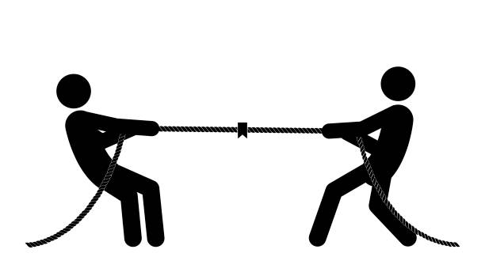
미니게임 소개
경쟁 미니게임 : 줄다리기
실시간으로 단어를 입력해 중앙의 밧줄을 당겨오는 힘겨루기 모드

Slide 4
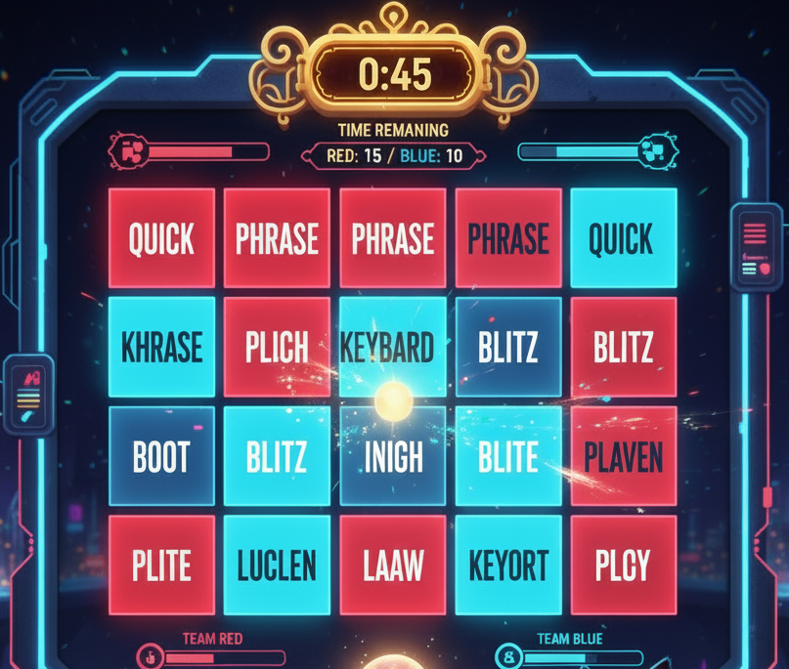
미니게임 소개
경쟁 미니게임 : 땅따먹기
제한 시간 내에 더 많은 땅을 차지하고 뺏는 전략적 영역 다툼 모드

Slide 5
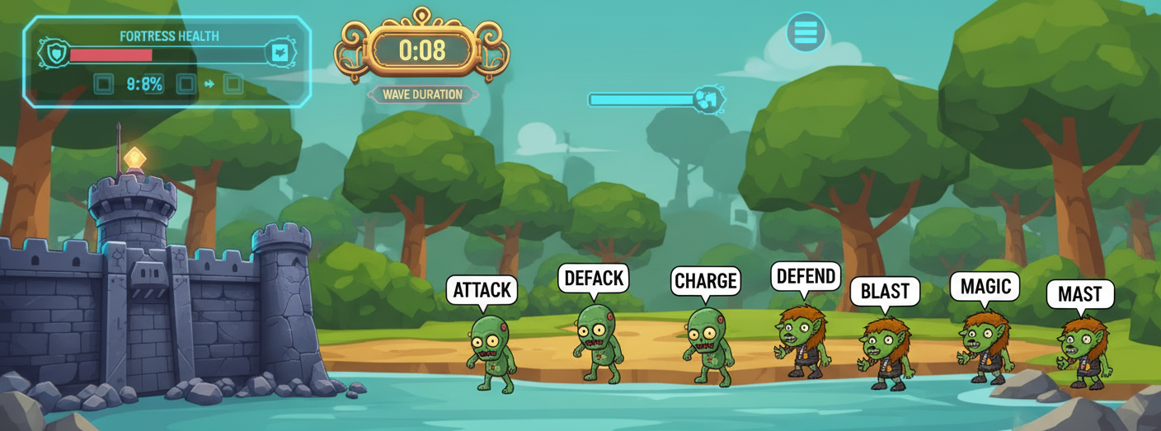
미니게임 소개
협동 미니게임 : 성 지키기
몰려오는 단어 몬스터로부터 두 플레이어가 힘을 합쳐 성을 지키는 협동 디펜스 모드

Slide 6

미니게임 공통사항
모든 미니게임에는 아이템 요소를 추가하여 예측 불가능한 변수를 통해 재미를 더할 예정
게임별 아이템 아이디어는 논의 단계

Slide 7
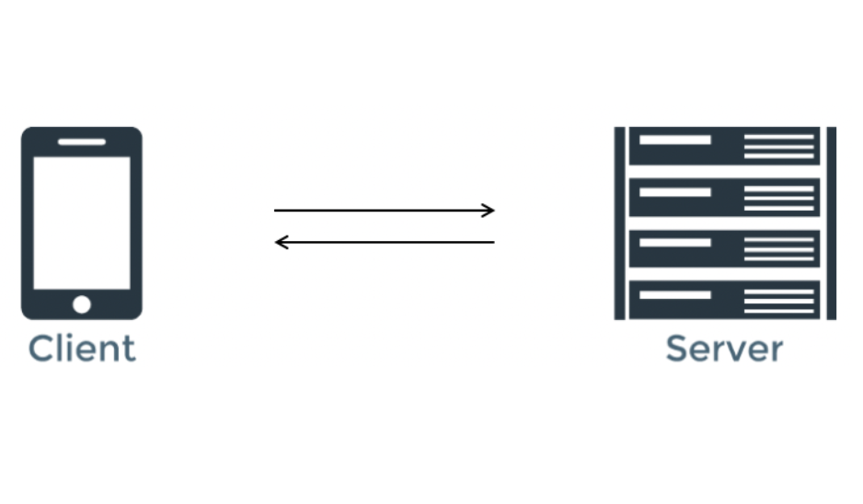
프로젝트 아키텍처
중앙 서버가 모든 게임 상태를 관리하고 동기화하는 서버-클라이언트 모델

Slide 8




기술 스택
자바 버전: Java 21 LTS
UI 프레임워크: JavaFX
빌드 및 의존성 관리: Maven
데이터 통신: Gson (JSON)

Slide 9
역할분담
두하민
담당: '성 지키기' 협동 게임 개발, 아이템 시스템 아이디어 및 구현
임준혁
담당: 서버 및 네트워크 총괄, '땅따먹기' 게임 개발
남궁재민
담당: '줄다리기' 경쟁 게임 개발, 전체 UI/UX 디자인

Slide 10
개발 일정
이름 (작업명) | 담당자 | 시작 날짜 | 종료 날짜 | 상태 | 비고 (선택 사항)
--- [1단계: 프로젝트 기획 및 설정] --- |  | 9월 22일 | 9월 28일
🎮 게임 세부 규칙 확정 (아이템 효과, 점수 등) | 전원 | 9월 22일 | 9월 24일 | 미정
🔧 개발 환경 통일 (Java 17/21, IntelliJ, Maven) | 전원 | 9월 22일 | 9월 25일 | 미정
📂 Git Repository 생성 및 브랜치 전략 수립 | 전원 | 9월 25일 | 9월 26일 | 미정
🏛️ 기본 아키텍처 설계 (클래스 다이어그램) | 전원 | 9월 26일 | 9월 28일 | 미정
--- [2단계: 핵심 기능 및 프로토타입 개발] --- |  | 9월 29일 | 11월 3일 |  | (중간 발표 목표)
🌐 서버 코어 개발: 소켓 통신 및 클라이언트 연결 | 임준혁 | 9월 29일 | 10월 10일 | 미정 | 로비 및 채팅 포함
💻 클라이언트 코어 개발: 서버 접속 모듈 & 기본 UI | 두하민 | 9월 29일 | 10월 10일 | 미정
🕹️ '줄다리기' 싱글플레이 로직 완성 | 남궁재민 | 10월 6일 | 10월 17일 | 미정
🌉 '줄다리기' 멀티플레이 연동 및 테스트 | 전원 | 10월 20일 | 10월 27일 | 미정
✨ 중간 발표 자료 준비 및 시연 리허설 | 전원 | 10월 28일 | 11월 3일 | 미정 | 중간 발표: 11월 3일
--- [3단계: 주요 미니게임 개발] --- |  | 11월 4일 | 11월 24일
🕹️ '땅따먹기' 싱글플레이 로직 완성 | 임준혁 | 11월 4일 | 11월 14일 | 미정
🌉 '땅따먹기' 멀티플레이 연동 | 임준혁, 남궁재민 | 11월 15일 | 11월 19일 | 미정
🕹️ '성 지키기' 싱글플레이 로직 완성 | 두하민 | 11월 4일 | 11월 14일 | 미정
🌉 '성 지키기' 멀티플레이 연동 | 두하민, 남궁재민 | 11월 15일 | 11월 19일 | 미정
⚙️ 공통 아이템 시스템 서버 로직 구현 | 두하민 | 11월 18일 | 11월 21일 | 미정
✨ 각 게임에 아이템 효과 적용 | 남궁재민 | 11월 21일 | 11월 24일 | 미정
--- [4단계: 통합 및 최종 마무리] --- |  | 11월 25일 | 12월 1일
🎨 전체 UI/UX 디자인 통일 및 개선 | 남궁재민 | 11월 25일 | 11월 26일 | 미정
🐞 통합 테스트 및 버그 수정 | 전원 | 11월 27일 | 11월 29일 | 미정
🔊 사운드 이펙트 및 배경음악 추가 | 임준혁 | 11월 27일 | 11월 29일 | 미정
📄 최종 발표 자료(PPT) 및 문서 작성 | 전원 | 11월 29일 | 12월 1일 | 미정
🚀 최종 프로젝트 제출 | 전원 | 12월 1일 | 12월 1일 | 미정 | 프로젝트 마감일

Slide 11
감사합니다.

